Slide 1
Conceitos de Orientação a Objetos

Slide 2
Histórico (1/3)
Início em 1991, com um pequeno grupo de projeto da Sun MicroSystems, denominado Green.
O projeto visava o desenvolvimento de software para uma ampla variedade de dispositivos de rede e sistemas embutidos.
James Gosling, decide pela criação de uma nova linguagem de programação que fosse simples, portátil e fácil de ser programada.
Surge a linguagem interpretada Oak (carvalho em inglês), que será renomeada para Java devido a problemas de direitos autorais.

Slide 3
Histórico (2/3)
Mudança de foco para aplicação na Internet (visão: um meio popular de transmissão de texto, som, vídeo).
Projetada para transferência de conteúdo de mídia em redes com dispositivos heterogêneos.
Também possui capacidade de transferir “comportamentos”, através de applets, junto com o conteúdo (HTML por si só não faz isso).
Em 1994 Jonathan Payne e Patrick Naughton desenvolveram o programa navegador WebRunner.

Slide 4
Histórico (3/3)
No SunWorld’95 a Sun apresenta formalmente o navegador HotJava e a linguagem Java.
Poucos meses depois a Netscape Corp. lança o seu navegador capaz de fazer download e executar pequenos códigos Java chamados de Applets.
Imediatamente a Sun decide disponibilizar o Java gratuitamente para a comunidade de desenvolvimento de softwares e assim surge o Java Developer´s Kit 1.0 (JDK 1.0).
Para Sun Solaris e Microsoft Windows 95/NT.
Progressivamente surgiram kits para outras plataformas como Linux e Applet Macintosh.

Slide 5
Características da linguagem Java
simples,
orientada a objeto,
distribuída,
alta performance,
robusta,
segura,
interpretada,
neutra,
portável,
dinâmica e
multithread.

Slide 6
Simples e orientada a objetos
É uma linguagem simples de fácil aprendizado.
É uma linguagem puramente orientada a objetos.
A abordagem de OO permite o desenvolvimento de sistemas de uma forma mais natural.

Slide 7
Distribuída
Java foi projetada para trabalhar em um ambiente de redes
Na realidade, Java não é uma linguagem para programação distribuída; apenas oferece bibliotecas para facilitar o processo de comunicação.

Slide 8
Alta performance
Java é uma linguagem interpretada, logo ela nunca será tão rápida quanto as linguagens compiladas.
Java chega a ser 20 vezes mais lento que C.
Compiladores just in time (JIT), que interpretam os bytecodes para um código nativo durante a execução.

Slide 9
Robusta e segura
Java possui as seguintes características que contribuem para torná-la mais robusta e segura:
É fortemente tipada;
Não possui aritmética de ponteiros;
Possui mecanismo de coleta de lixo;
Possui verificação rigorosa em tempo de compilação;
Possui mecanismos para verificação em tempo de execução;
Possui gerenciador de segurança.
Segurança: Java possui mecanismos de segurança que podem no caso de applets, evitar qualquer operação no sistema de arquivos da máquina alvo, minimizando problemas.

Slide 10
Interpretada, Neutra, Portável (1/3)
Bytecodes executam em qualquer máquina que possua uma JVM, permitindo que o código em Java possa ser escrito independente da plataforma.
A característica de ser neutra em relação à arquitetura permite uma grande portabilidade.

Slide 11
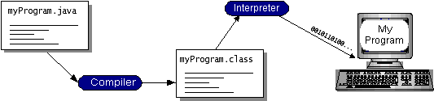
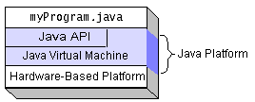
Interpretada, Neutra, Portável (2/3)

Slide 12
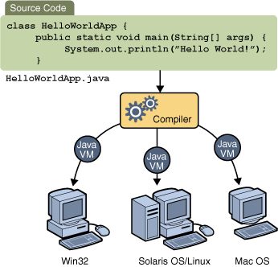
Interpretada, Neutra, Portável (3/3)

Slide 13
Dinâmica e Multithread
Java possui mecanismos para a resolução de referências em tempo de execução, permitindo flexibilidade nas aplicações, sobre o custo da performance.
Java provê suporte para múltiplas threads de execução (processos leves), que podem tratar diferentes tarefas concorrentemente.

Slide 14
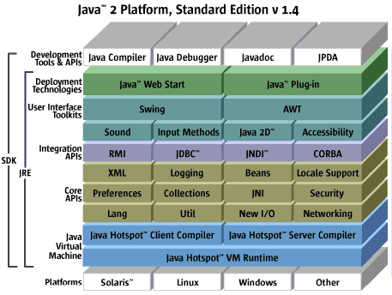
A Linguagem JAVA
Visão Geral da Linguagem JAVA
Esse mini-curso apresenta uma Introdução ao mundo complexo, dinâmico e crescente da linguagem JAVA.
Você pode conhecer o que significa cada módulo no link:
http://java.sun.com/j2se/

Slide 15
Princípios da Linguagem JAVA
Maior facilidade na programação;
Escreva uma vez, execute em qualquer lugar;
Elimina preocupações comuns em outras linguagens tais como ponteiros e gerenciamento de memória;
A sua natureza orientada a objetos ajuda na visualização do programa;
Portabilidade do código;
Possibilidade de programas executarem mais de uma tarefa (multithreading);
Verificação automática de código carregado para garantir a segurança (ex: applets acessando disco);
Programação centrada na rede.

Slide 16
A Máquina Virtual JAVA
Máquina imaginária que é implementada pela sua simulação em uma máquina real.
Fornece um conjunto de especificações de plataforma de hardware para qual todo o código Java é compilado;
Interpreta byte codes (que são independentes de plataforma de hardware);
Pode ser implementada tanto na forma de software como de hardware
Possui código compacto;
Torna a linguagem JAVA portável para diversas plataformas.
Qualquer interpretador JAVA (seja para desenvolvimento de tecnologia JAVA ou um browser que rode applets) tem sua máquina virtual.

Slide 17
O que há na Máquina Virtual JAVA
Conjunto de Instruções (equivalente a uma CPU)
Conjunto de registradores
Arquivos no formato class
Pilhas
Coletor de lixo
Área de memória
O formato do código da JVM se dá por byte codes compactos e eficientes. A maioria da checagem de tipo é feita em tempo de compilação.

Slide 18
Garbage Collection (Coletor de Lixo)
Toda a alocação de memória exige a sua liberação;
Nas linguagens tradicionais a liberação de memória dinâmica é da responsabilidade do programador;
Java fornece um sistema a nível de thread para registrar a alocação de memória;
Verifica e libera memória que não está sendo utilizada;
Para coletar a memória dinâmica não utilizada a MVJ utiliza uma thread de baixa prioridade na biblioteca System (System.gc()). Ela pode também ser chamada de forma explícita pelo programador.

Slide 19
Visão Geral
Fase 1
O programa é criado no editor e armazenado em disco.
Editor
Disco
Fase 2
Compilador
O compilador cria bytecodes e os armazena em disco.
Disco
Fase 3
Carregador de Classes
Memória Principal
O carregador de classe coloca bytecodes na memória.
Disco
.
.
.
Fonte: Deitel & Deitel, 2003.

Slide 20
Visão Geral
Fase 4
Verificador de bytecodes
Memória Principal
O verificador de bytecodes confirma que todos os bytecodes são válidos e não violam restrições de segurança do Java
.
.
.
Fase 5
Intepretador
Memória Principal
O interpretador lê os bytecodes e os traduz para uma linguagem que o computador pode entender, possivelmente armazenando valores dos dados enquanto executa o programa.
.
.
.
Fonte: Deitel & Deitel, 2003.

Slide 21
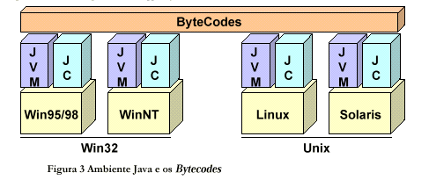
O Ambiente Java (1/2)

Slide 22
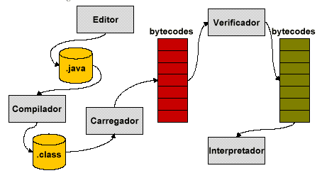
O Ambiente Java (2/2)

Slide 23
Ambiente de Desenvolvimento (1/2)
Java possui um ambiente de desenvolvimento de software denominado Java SDK ( Software Development Kit – antigamente denominado JDK ).
Não é um ambiente integrado de desenvolvimento, não oferecendo editores ou ambiente de programação.
O Java SDK contém um amplo conjunto de APIs (Application Programing Interface).

Slide 24
Ambiente de Desenvolvimento (2/2)
Algumas ferramentas do Java SDK:
o compilador Java (javac)
o interpretador de aplicações Java (java)
o interpretador de applets Java (appletsviewer )
e ainda:
javadoc (um gerador de documentação para programas Java)
jar (o manipulador de arquivos comprimidos no formato Java Archive)
jdb (um depurador de programas Java), entre outras ferramentas.

Slide 25
Programando JAVA
Elementos da Programação Tradicional no Programa
// Nosso primeiro programa Java
// Conhecendo a estrutura de um programa Java
public class MeuPrimeiroPrograma {
public static void main (String arg[]) {
System.out.println("Olá Aluno de JAVA");
} // fim do método main
} // fim da classe MeuPrimeiroPrograma
Parâmetros. Parâmetros em funções permitem que essas iniciem com valores recebidos externamente, para variáveis que utilizarão internamente.
Função Principal. Programas em Linguagem C e C++ buscam seu início pela função principal (main()).

Slide 26
Programando JAVA
Elementos da Orientação a Objetos no Programa
// Nosso primeiro programa Java
// Conhecendo a estrutura de um programa Java
public class MeuPrimeiroPrograma {
public static void main (String arg[]) {
System.out.println("Olá Aluno de JAVA");
} // fim do método main
} // fim da classe MeuPrimeiroPrograma
Método. A impressão da mensagem “Olá Aluno de Java” se deu pela execução do método “println” da classe “System”.
Classe. Como qualquer programa JAVA, esse programa exige uma classe (palavra reservada “class”). O fato de ser pública (palavra “public”) garante visibilidade em qualquer contexto de sua utilização
Objeto. Para imprimirmos a mensagem de saída de nosso programa precisamos de um objeto “out” da classe “System” da biblioteca padrão java.lang
Biblioteca. A organização das classes JAVA se dá na forma de bibliotecas. Nesse programa utilizamos a biblioteca padrão da linguagem JAVA (biblioteca java.lang)

Slide 27
Estrutura de um Programa JAVA
package meupacote;
Package. Utilizado quando o código do programa deverá fazer parte de um pacote.
import java.lang.*;
Import. Seção de importação de bibliotecas.
/** Nosso primeiro programa Java
Conhecendo a estrutura de um
programa Java */
Comentários. Com sintaxe “// ... para comentários simples ou “/* .... */” e a mais recente “/** .. */ que permite geração de documentação automática (ferramenta javadoc)
public class MinhaClassePublica {
……
……
/** Comentário sobre o método */
public (private/protected) tipoRet nomeMetodo(<parametros>) {
// código do método
} // fim da definição do método
} // fim da classe
Classes. Declaração de classes, atributos e métodos do programa Java. A declaração e a definição dos métodos ocorre obrigatoriamente dentro do limite de declaração da classe.
Método main(). Indica que a classe Java é um aplicativo que será interpretado pela máquina virtual.

Slide 28
Lembre-se….
// Comentários:
Use comentários para esclarecer conceitos utilizados no programa. Utilize:
// para comentários de linha única
/* …. */ para comentários de várias linhas
/** ….*/ em ambos os casos e quando desejar incluir o texto na documentação de seu programa (javadoc).
Sempre inicie seus programas com comentário descrevendo o propósito do mesmo.
public class MeuPrimeiroPrograma { ….. }
Classes são tipos de dados declarados com a palavra reservada class.
Cada arquivo .java deve ter somente uma classe pública e essa deve ter o mesmo nome do arquivo

Slide 29
Lembre-se….
public static void main (String args[]) {….}
O método “main()” faz parte de todo aplicativo Java;
Deve estar entre os métodos da classe pública e será sempre por onde o aplicativo se inicia.
Os argumentos passados ao método “main()” são uma lista de objetos da classe String, separados por espaços em branco.
System.out.println (“parâmetros”) & System.out.print(....)
System.out é o objeto de saída padrão em Java
Permite exibir strings e outros tipos de informações na Janela de Comando (console do sistema operacional)
System.out.println() exibe seus parâmetros e pula uma linha

Slide 30
Compilando e Rodando o Programa
javac MeuPrimeiroPrograma.java
Compila o arquivo .java, gerando o arquivo .class, que contém o bytecode da classe.
java MeuPrimeiroPrograma
Executa o programa Java
start java MeuPrimeiroPrograma
Executa o programa Java em uma nova janela
set CLASSPATH=C:\dir1;C:\dir2;.
Define os locais onde a JVM vai procurar por pacotes e classes Java

Slide 31
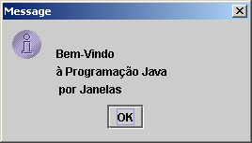
Explorando o Programa JAVA
// Explorando nosso primeiro programa Java
// Para Trabalhar com Tela Gráfica
// Pacotes de extensão Java
import javax.swing.JOptionPane;
public class MeuPrimeiroPrograma4 {
// o método main inicia a execução do aplicativo Java
public static void main (String arg[]) {
JOptionPane.showMessageDialog(null, "\nBem-Vindo\nà Programação Java\n\t\t por Janelas");
System.exit(0); // termina programa } // fim do método main
} // fim da classe MeuPrimeiroPrograma

Slide 32
Lembre-se….
import javax.swing.JOptionPane;
A Classe Java JOptionPane oferece caixas de diálogo predefinidas que permitem aos programas exibir mensagens aos usuários;
As classes predefinidas da linguagem Java são agrupadas em categorias de classes chamadas pacotes (package), conhecidos como bibliotecas de classes Java ou interface de programação de aplicativos Java (Java API)
Os nomes dos pacotes Java começam com Java (pacotes do núcleo da linguagem) ou Javax (extensões ao núcleo)
A instrução import é utilizada para identificar e carregar classes utilizadas em um programa Java. As classes importadas pertencem a pacotes do núcleo, extensões oficiais ou extensões fornecidas por terceiros.
As instruções import devem aparecer sempre antes da definição das classes
JOptionPane é uma classe da biblioteca de interfaces gráficas do Java

Slide 33
Lembre-se….
JOptionPane.showMessageDialog(null, "\nBem-Vindo\nà Programação Java\n\t\t por Janelas");
O método exibe dois argumentos (separados por vírgula, como se faz em Java para todo método de múltiplos argumentos);
O primeiro argumento é null, significando “vazio”. O primeiro argumento do método showMessageDialog() é utilizado para posicionamento da janela. Ao ser null é ignorado e a janela é apresentada no centro da tela.
A linha System.exit ( 0 ) é necessária em programas com interface gráfica, terminando o aplicativo Java.
O retorno Zero (‘0’) para o método exit() indica que o programa finalizou com sucesso. Valores diferentes de zero significam erros na execução e podem ser tratados por aplicativos que chamaram o programa Java.
A classe System faz parte do pacote padrão java.lang, que dispensa a importação (comando import) por ser acrescida aos seus programas por default

Slide 34
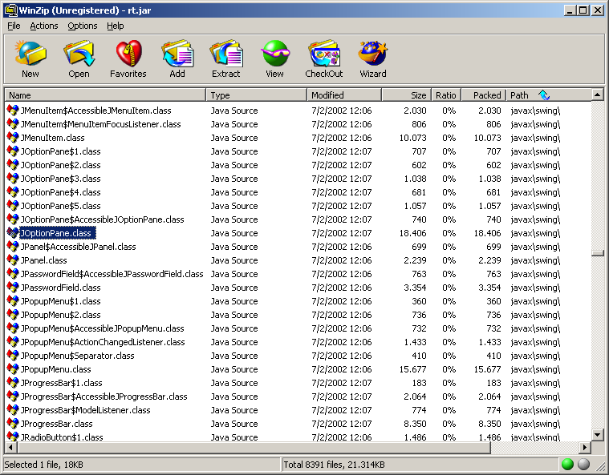
As Bibliotecas JAVA – rt.jar & tools.jar

Slide 35
O que há na Biblioteca Java?
A Biblioteca (API – Application Programming Interface) é formada por conjunto de classes do JDK;
Exemplos de pacotes Java:
java.lang: Tipos e funcionalidades básicas da linguagem. Inclui, entre outras, as classes String, Math, Integer e Thread. É importada automaticamente em seus programas Java;
java.awt: componentes gráficos originais da linguagem (Abstract Window Toolkit);
javax.swing: pacote de eXtensão aos componentes gráficos com melhoramentos à biblioteca AWT
java.applet: classes específicas para tratamento de applets;
java.net: recursos de rede (sockets e URLs);
java.io: classes para escrita e leitura em arquivos;
java.util: classes para tarefas gerais, tais como vetores e string de tokens.

Slide 36
Operadores Aritméticos
Java fornece, similar a outras linguagens, operadores aritméticos de adição, subtração, multiplicação, divisão e módulo.

Slide 37
Precedência de Operadores Aritméticos
Java aplica os operadores em expressões aritméticas em uma sequência precisa determinada pelas regras de precedência de operadores, na seguinte ordem:
operadores em expressões contidas entre parânteses;
operações de multiplicação, divisão e módulo;
operações de adição e de subtração.

Slide 38
Operadores de Igualdade e Relacionais
Todos os operadores relacionais têm o mesmo nível de precedência e associam da esquerda para a direita;
Os operadores de igualdade têm o mesmo nível de precedência, que é mais baixo que a precedência dos operadores relacionais.

Slide 39
Precedência e Associatividade
Java fornece um conjunto de operadores similar ao C e C++. Entretanto, um erro bastante comum é tentar utilizar o operador de atribuição = como igualdade ==;
Todos os operadores, com exceção do operador de atribuição =, associam da esquerda para a direita.

Slide 40
Operadores Aritméticos de Atribuição
Java fornece vários operadores que abreviam as expressões de atribuição;
A simplificação de sintaxe não é a única vantagem desses operadores. Eles aumentam a velocidade de acesso às variáveis em programas.

Slide 41
Operadores de Incremento e Decremento
Java possui operadores que acrescentam ou diminuem valores unitários em variáveis. Seu funcionamento é semelhante à aplicação do operador de atribuição com valor 1 (ou seja: x += 1;), mas permite que o programador determine o momento em que deseja incrementar (ou decrementar) sua variável, com relação ao uso na expressão em que essa variável está inserida.

Slide 42
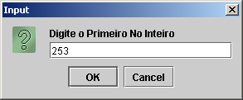
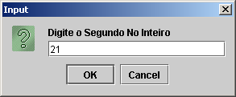
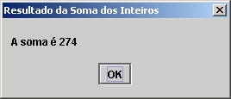
Utilizando Números - Adição
// Meu Segundo Programa JAVA
// Trabalhando com Números e Operadores Aritméticos
// Baseado em Deitel & Deitel, 2003
// Pacote de extensão Java
import javax.swing.JOptionPane; // import class JOptionPane
public class Adicao {
public static void main( String args[] ) {
String primeiroNumero;// 1o string informado pelo usuário
String segundoNumero; // 2o string informado pelo usuário
int numero1; // primeiro operando da adição
int numero2; // segundo operando da adição
int soma; // Resultado da Adição
// ler o primeiro número (na forma string)
primeiroNumero = JOptionPane.showInputDialog("Digite o Primeiro No Inteiro" );
// ler o segundo número (na forma string)
segundoNumero = JOptionPane.showInputDialog( "Digite o Segundo No Inteiro" );
// convertendo os strings em números inteiros
numero1 = Integer.parseInt(primeiroNumero);
numero2 = Integer.parseInt(segundoNumero);
// Somando os números
soma = numero1 + numero2;
// Apresentando os resultados
JOptionPane.showMessageDialog(null, "A soma é "+soma,"Resultado da Soma: ", JOptionPane.PLAIN_MESSAGE);
System.exit( 0 ); // termina a aplicação
} // fim do método main()
} // fim da classe Adicao

Slide 43
Lembre-se….
String primeiroNumero;
…
int numero1;
A declaração de variáveis em Java segue a sintaxe
tipo nomeVariavel; ou tipo nomeVariavel1, nomeVariavel2, ...;
tipo pode ser um dos tipos da linguagem Java ou uma classe definida por seu programa Java.
Utilize preferencialmente letras minúsculas e com nomes significativos para o programa para declarar nomes de variáveis ;
Os tipos de variáveis da linguagem Java incluem inteiros (short, int e long), números reais (float ou double), caracteres (char), tipo lógico (boolean) e variável binária (byte)

Slide 44
Lembre-se….
primeiroNumero = JOptionPane.showInputDialog(“Digite o primeiro Número inteiro: “);
O método showInputDialog() combina a montagem da janela de edição com o prompt de digitação do string fornecido pelo usuário.
Os argumentos passados ao método showInputDialog() são vistos sempre como Strings em seus programas Java.
Não há em Java método que faça para as entradas o que os métodos print() e println() fazem para as saídas de programas, ou seja, tratamento de qualquer tipo da linguagem.
Por essa razão as variáveis informadas aos programas Java são sempre Strings que devem ser convertidas.
Erros de entradas inesperadas (tipos incompatíveis com as conversões) devem ser tratados pelo usuário (veremos como em tratamento de exceções).

Slide 45
Lembre-se….
numero1 = Integer.parseInt (primeiroNumero);
O método Integer.parseInt() converte um objeto String em um tipo int.
A classe Integer está definida no pacote java.lang.
soma = numero1 + numero2;
A instrução combina o sinal de atribuição (‘=‘) com soma (‘+’)
O programa Java segue a precedência de operadores. No exemplo, primeiro faz a adição e depois a atribuição do resultado na variável soma.
Para maior visibilidade no programa, utilize espaços para separar operadores aritméticos
“A soma é”+ soma
O operador “+” nessa expressão é de concatenação. Para fazê-la, Java primeiro fará a conversão da variável soma em String e depois combinará o resultado em um String maior contendo a primeira parte “A soma é” acrescida do resultado da variável soma na forma de um string.

Slide 46
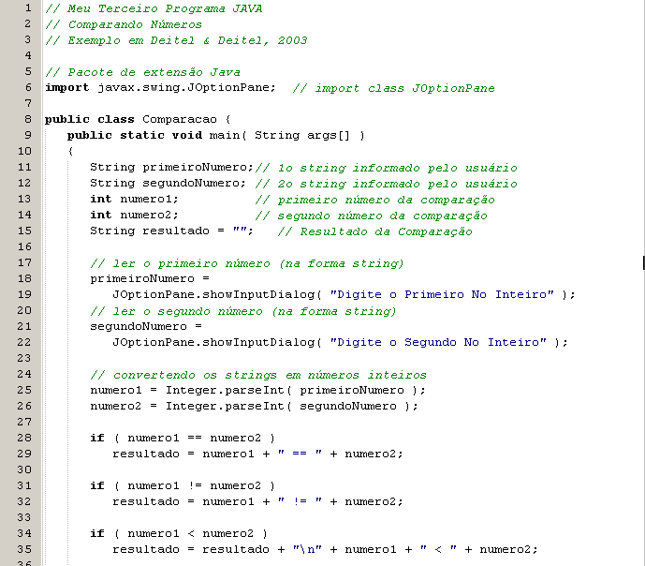
Comparando Números - Comparação

Slide 47
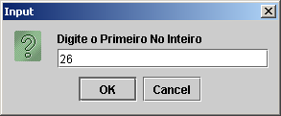

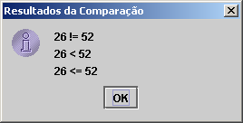
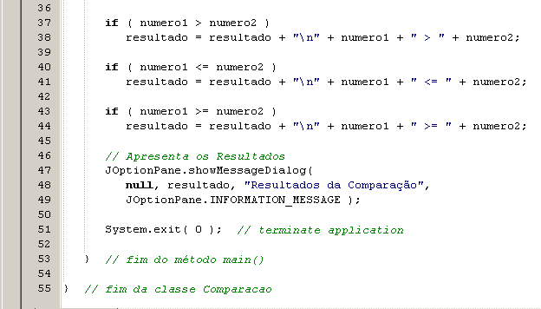
Comparando Números - Comparação

Slide 48
Lembre-se….
if (numero1 == numero2) resultado = resultado + numero1 + “ == ” + numero2;
A estrutura if compara os valores das variáveis numero1 e numero2 para determinar sua igualdade de valores.
Caso numero1 e numero2 sejam iguais, a condição da estrutura if será verdadeira e o programa colocará na variável resultado o string que concatena as expressões na seguinte ordem:
Substring1: (resultado + numero1) ou seja: “”+ valor de numero1
Substring2: ((resultado+numero1)+”==“) acresce “==“
Substring3: ((resultado+numero1+”==“)+numero2) acresce valor de numero2
Final: resultado = Substring3

Slide 49


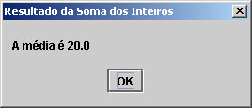
Utilizando Números - Média
// Meu Segundo Programa JAVA
// Trabalhando com Números e Operadores Aritméticos
// Baseado em Deitel & Deitel, 2003
// Pacote de extensão Java
import javax.swing.JOptionPane; // import class JOptionPane
public class Adicao {
public static void main( String args[] ) {
String primeiroNumero;// 1o string informado pelo usuário
String segundoNumero; // 2o string informado pelo usuário
int numero1; // primeiro operando da adição
int numero2; // segundo operando da adição
int media; // Resultado da Adição
// ler o primeiro número (na forma string)
primeiroNumero = JOptionPane.showInputDialog("Digite o Primeiro No Inteiro" );
// ler o segundo número (na forma string)
segundoNumero = JOptionPane.showInputDialog( "Digite o Segundo No Inteiro" );
// convertendo os strings em números inteiros
numero1 = Integer.parseInt(primeiroNumero);
numero2 = Integer.parseInt(segundoNumero);
// Somando os números
media = (numero1 + numero2)/2;
// Apresentando os resultados
JOptionPane.showMessageDialog(null, "A media é "+media,"Resultado da media: ", JOptionPane.PLAIN_MESSAGE);
System.exit( 0 ); // termina a aplicação
} // fim do método main()
} // fim da classe Adicao

Slide 50
Palavras Reservadas em Java
Como toda linguagem, Java possui identificadores reservados para comandos que permitem a execução de suas instruções
IMPORTANTE: você não pode utilizar palavras-chave Java como nome de variáveis ou classes.

Slide 51
Tipos de dados primitivos em Java

Slide 52
Estrutura de Seleção if
A estrutura if
Necessária sempre que os programas encontrarem seqüências alternativas de ações, dependendo do valor de determinada condição.
Exemplo:
Se a média das notas do aluno for maior ou igual a 6
Imprimir “Aprovado”
Sintaxe
if (condição)
comando Java;
[ou {bloco de comandos Java;}]
verdadeiro
Media >=6
Imprimir “Aprovado”
O Exemplo em Java
if (media >= 6)
System.out.println(“Aprovado”);
if (media >= 6) {
System.out.print(“O Aluno está”);
System.out.println(“Aprovado”);
} // fim do bloco if
falso

Slide 53
Estrutura de Seleção if/else
A estrutura if/else
Necessária sempre o programa deve executar uma ou mais ações quando uma condição for verdadeira ou, quando essa for falsa, executar outra ação ou seqüência de ações.
Exemplo:
Se a média das notas do aluno for maior ou igual a 6
Imprimir “Aprovado”
Senão
Imprimir “Reprovado”
Sintaxe
if (condição)
comando Java;
[ou {bloco de comandos Java;}]
else
comando Java;
[ou {bloco de comandos Java;}]

Slide 54
Estrutura de Seleção if/else
O Exemplo em Java
if (media >= 6){
System.out.print(“O Aluno está”);
System.out.println(“Aprovado”);
} // fim do bloco if
else {
System.out.print(“O Aluno está”);
System.out.println(“Reprovado”);
} // fim do bloco else
verdadeiro
Media >=6
Imprimir “Aprovado”
falso
Imprimir “Reprovado”

Slide 55
Operador Ternário Condicional ?:
Sintaxe
(condição) ? {ação ou bloco verdade} : {ação ou bloco falso}
O Exemplo em Java
System.out.println(media >= 6 ? “Aprovado” : “Reprovado”);
verdadeiro
Media >=6
Imprimir “Aprovado”
falso
Imprimir “Reprovado”

Slide 56
Estruturas if/else Aninhadas
Seqüência de estruturas if/else
São utilizadas para o teste de múltiplos casos.
Exemplo:
Se a média das notas do aluno for maior ou igual a 9 conceito = ‘A’
Senão
Se a média das notas do aluno for maior ou igual a 7 conceito = ‘B’
Senão
Se a média das notas do aluno for maior ou igual a 6 conceito = ‘C’
Senão conceito = ‘D’

Slide 57
Estruturas if/else Aninhadas
Em Java
if (media >= 9)
System.out.print(“O Conceito é A”);
else
if (media >= 7)
System.out.print(“O Conceito é B”);
else
if (media >= 6)
System.out.print(“O Conceito é C”);
else
System.out.print(“O Conceito é D”);
verdadeiro
Media >=9
A
falso
verdadeiro
Media >=7
B
falso
verdadeiro
Media >=6
C
falso
D

Slide 58
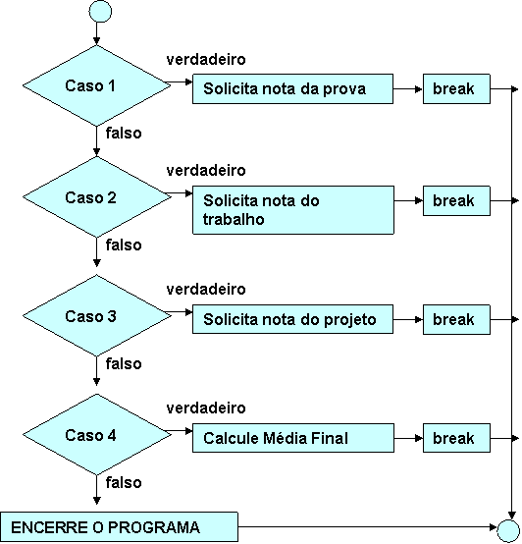
Estrutura de Seleção Múltipla switch
switch/case
Utilizada em programas em que uma variável ou expressão pode assumir diferentes valores e há uma ação (ou bloco de ações) para cada valor possível.
Exemplo (organizando as ações de um programa):
De acordo com a opção solicitada pelo usuário:
caso 1: solicite a nota da prova do aluno
caso 2: solicite a nota do trabalho do aluno
caso 3: solicite a nota do projeto do aluno
caso 4: calcule a média final do aluno
default: encerre o programa
Utilize o comando break para não acionar as ações nos blocos definidos nos “cases” (e no default) abaixo do “case” acionado.

Slide 59
Estrutura switch/case
// programa exemplo de utilização da estrutura switch/case
import javax.swing.JOptionPane;
public class SwitchCase {
public static void main(String arg[]) {
int notaProva = 0, notaTrab = 0, notaProj = 0;
float mediaFinal = 0;
String esc;
int escolha;
esc = JOptionPane.showInputDialog ("Digite sua Escolha : ");
escolha = Integer.parseInt(esc);
switch (escolha) {
case 1: notaProva= Integer.parseInt(JOptionPane.showInputDialog("Nota da Prova: "));
case 2: notaTrab = Integer.parseInt(JOptionPane.showInputDialog("Nota do Trabalho: "));
case 3: notaProj = Integer.parseInt(JOptionPane.showInputDialog("Nota do Projeto: "));
default: if(escolha<4) mediaFinal = (notaProva + notaTrab + notaProj)/(3-escolha+1);
}
JOptionPane.showMessageDialog(null,"Media Final: "+ mediaFinal,"Resultados",JOptionPane.INFORMATION_MESSAGE);
System.exit( 0 );
} // fim do main
} // fim da classe pública

Slide 60
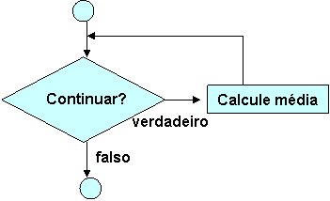
Estrutura de Repetição while
A estrutura de repetição while permite especificar uma ação ou um bloco de ações que devem permanecer sendo repetidas enquanto determinada condição for verdadeira.
Exemplo:
Enquanto o usuário desejar continuar
calcule a média de cada aluno
O corpo da estrutura while pode ser uma instrução única ou um bloco de comandos.
Quando a condição do comando while se tornar falsa, a ação (ou bloco) do comando será pulada. O programa continuará com a ação imediatamente após o comando while.
IMPORTANTE: você deve sempre prever o comando ou ação que tornará falsa a condição do comando while. Caso contrário seu programa entrará em loop.

Slide 61
Estrutura while
// programa exemplo de utilização da estrutura de repetição while
import javax.swing.JOptionPane;
public class SwitchCase {
public static void main(String arg[]) {
int notaProva = 0, notaTrab = 0, notaProj = 0;
float mediaFinal = 0;
String esc;
int escolha = 1;
while ((escolha >=1) && (escolha <=4)){
esc = JOptionPane.showInputDialog ("Digite sua Escolha : ");
escolha = Integer.parseInt(esc);
switch (escolha) {
case 1: notaProva= Integer.parseInt(JOptionPane.showInputDialog("Nota da Prova: "));
case 2: notaTrab = Integer.parseInt(JOptionPane.showInputDialog("Nota do Trabalho: "));
case 3: notaProj = Integer.parseInt(JOptionPane.showInputDialog("Nota do Projeto: "));
default: if(escolha<4) mediaFinal = (notaProva + notaTrab + notaProj)/(3-escolha+1);
}
JOptionPane.showMessageDialog(null,"Media Final: "+ mediaFinal,"Resultados",JOptionPane.INFORMATION_MESSAGE);
mediaFinal = notaProva = notaTrab = notaProj = 0;
} // fim do while
System.exit( 0 );
} // fim do main
} // fim da classe pública

Slide 62
Estrutura de Repetição while
Problema
Uma turma de dez alunos se submeteu a um teste. As notas da prova são valores inteiros no intervalo de 0 (zero) a 100 (cem). Prepare um programa que calcule a média da turma (isto é: some todas as notas e divida pelo total de alunos que fizeram a prova).
Pseudocódigo - Algoritmo
Ajustar o total de alunos para zero;
Ajustar o contador de nota para um;
Enquanto o contador de nota for menor ou igual a 10
Ler próxima nota
Adicionar nota ao total
Atribuir à média da turma o valor total divido por 10
Imprimir a média da turma

Slide 63
Estrutura de Repetição while
// Programa de média da turma com repetição controlada por contador
import javax.swing.JOptionPane;
public class MediaWhile {
//o método main inicia a execução do aplicativo Java
public static void main(String args[]) {
int total, // soma das notas digitadas pelo usuário
contadorNotas, // número de notas lidas
valorNota, // valor da nota digitada
media; // média de todas as notas
String nota; // nota digitada pelo usuário
// Fase de Inicialização
total = 0; // limpa variável total
contadorNotas = 1; // prepara para executar laço
// Fase de Processamento
while (contadorNotas <= 10) {
// solicita entrada e lê a nota digitada pelo usuário
nota = JOptionPane.showInputDialog("Entre com a nota - valor inteiro:");
// converte nota de String para inteiro
valorNota = Integer.parseInt(nota);
// adiciona a nota ao total
total += valorNota;
// adiciona 1 ao contador de notas
contadorNotas++;
} // fim do laço while
media = total/10; // executa divisão inteira
// exibe média das notas do teste
JOptionPane.showMessageDialog(null,"Média da Turma é " + media,"Media turma",
JOptionPane.INFORMATION_MESSAGE);
System.exit( 0 );
} // fim do método main
} // fim da classe MediaWhile

Slide 64
Estrutura de Repetição do…while
A estrutura de repetição do/while permite repetir uma ação ou um bloco de ações até que determinada condição seja verdadeira. A diferença para a estrutura while está no fato de que do/while inicia pela execução do bloco e somente após a mesma analisa a condição.
Exemplo:
Faça
Obtenha as notas da turma
Calcula e Apresente a média
Enquanto houver mais turmas para calcular a média
O do/while sempre admite que a primeira interação ocorre antes da confirmação da condição
O corpo da estrutura do/while pode ser uma instrução única ou um bloco de comandos.
Quando a condição do comando do/while se tornar falsa, o programa continuará com a ação imediatamente após o comando do/while.
IMPORTANTE: você deve sempre prever o comando ou ação que tornará falsa a condição do comando do/while. Caso contrário seu programa entrará em loop.
Obtém notas da turma
Calcula e apresenta média
Continua
Sim
falso

Slide 65
Estrutura de Repetição for
A estrutura de repetição for permite repetir uma ação ou um bloco de ações com controle de contador ou da condição de permanência no looping.
Exemplo:
Para o contador ‘i’ de 1 a 10 faça
Obtenha a nota do i-ésimo aluno
some a nota do i-ésimo aluno ao total;
Calcule a média da turma como sendo o total divido por 10
O comando for tem três seções de variáveis:
for (inicializadores; condição de continuação; incrementos)
{
ação ou bloco de ações no comando;
}
int contador = 1
Contador <=10
Instruções no corpo do laço “for”.
contador++
Verdadeiro
falso

Slide 66
Instruções break e continue
As instruções break e continue modificam o comportamento das estruturas de repetição while, for, do/while ou switch. .
A instrução break interrompe o laço (no caso das estruturas de repetição) e impede a execução de outros casos de um comando switch.
Exemplo:
Enquanto verdade permanente (ex: x == 1, sem mudar x)
realize as operações …..
se condição de fim for alcançada break;
Fim do Enquanto
A instrução continue permite o salto do conjunto de operações, com retorno à expressão condicional do laço, reiniciando o mesmo (portanto, ao contrário do break, não interrompe o laço).
Normalmente break e continue interrompem laços em que estão inseridos. Para interromper um conjunto aninhado de estruturas, deve-se utilizar break e continue rotulados (com denominação de blocos).

Slide 67
Instrução continue – Exemplo
Problema
Faça um programa que apresente os números pares entre zero e o número inteiro digitado pelo usuário e que indique quantos números mostrou.
Pseudocódigo - Algoritmo
Ajustar o total de pares para zero;
Ajustar o contador de pares para zero;
Ajuste o contador para zero;
Ler o número digitado pelo usuário
Faça
Se o contador/2 der resto zero
Adicione um ao contador de pares
Senão continue
Apresente o contador como número par
Enquanto (contador++ < número inteiro digitado pelo usuário)

Slide 68
Instrução continue – Exemplo
// Programa que demonstra utilização da instrução continue
import javax.swing.JOptionPane;
public class ContadorParesContinue {
public static void main (String args[]) {
String numeroInformado, saidaFinal = "";
int numero;
int contador = 0;
int pares = 0;
numeroInformado = JOptionPane.showInputDialog("Entre com um valor inteiro:");
numero = Integer.parseInt(numeroInformado);
do {
if ((contador % 2)!=0) // resto da divisão por dois não é zero
continue;
pares++;
saidaFinal += contador + " ";
} while (++contador<numero);
saidaFinal += "\nTotal de pares: " + pares;
// exibe números pares e total de pares
JOptionPane.showMessageDialog(null,saidaFinal);
System.exit(0);
} // fim do main()
} // fim da classe

Slide 69
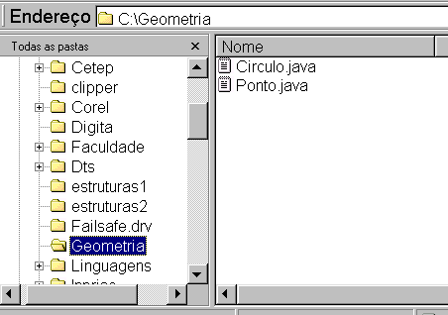
Packages (1/3)
Os arquivos Java serão armazenados fisicamente em uma pasta.
No nosso exemplo ao lado estes arquivos estão no diretório Geometria.
Com o uso de packages podemos organizar de forma física algo lógico (um grupo de classes em comum);

Slide 70
Packages (2/3)
Para indicar que as definições de um arquivo fonte Java fazem parte de um determinado pacote, a primeira linha de código deve ser a declaração de pacote:
package nome_do_pacote;
Caso tal declaração não esteja presente, as classes farão parte do “pacote default”, que está mapeado para o diretório corrente.

Slide 71
Packages (3/3)
Referenciando uma classe de um pacote no código fonte:
import nome_do_pacote.Xyz ou simplesmente
import nome_do_pacote.*
Com isso a classe Xyz pode ser referenciada sem o prefixo nome_do_pacote no restante do código.
A única exceção refere-se às classes do pacote java.lang.

Slide 72
Classpath
O ambiente Java normalmente utiliza a especificação de uma variável de ambiente CLASSPATH.
CLASSPATH define uma lista de diretórios que contém os arquivos de classes Java.
No exemplo anterior se o arquivo Xyz.class estiver no diretório /home/java/nome_do_pacote, então o diretório /home/java deve estar incluído no caminho de busca de classes definido por CLASSPATH.

Slide 73
Tipos Primitivos (1/6)
Podem ser agrupados em quatro categorias:
Tipos Inteiros: Byte, Inteiro Curto, Inteiro e Inteiro Longo.
Tipos Ponto Flutuante: Ponto Flutuante Simples, Ponto Flutuante Duplo.
Tipo Caractere: Caractere.
Tipo Lógico: Booleano.

Slide 74
Tipos Primitivos - Inteiros (2/6)
Tipos de Dados Inteiros
Faixas
Byte
-128 a +127
Short
-32.768 a +32.767
Int
-2.147.483.648 a +2.147.483.647
Long
-9.223.372.036.854.775.808 a +9.223.372.036.854.775.807

Slide 75
Tipos Primitivos – Ponto Flutuante (3/6)
Tipos de Dados em Ponto Flutuante
Faixas
Float
± 1.40282347 x 10⁻⁴⁵ a ± 3.40282347 x 10⁺³⁸
Double
± 4.94065645841246544 x 10⁻³²⁴ a ± 1.79769313486231570 x 10⁺³⁰⁸
Exemplos:
1.44E6 é equivalente a 1.44 x 10⁶ = 1.440.000.
3.4254e-2 representa 3.4254 x 10⁻² =0.034254.

Slide 76
Tipos Primitivos - Caractere (4/6)
O tipo char permite a representação de caracteres individuais.
Ocupa 16 bits interno permitindo até 32.768 caracteres diferentes.
Caracteres de controle e outros caracteres cujo uso é reservado pela linguagem devem ser usados precedidos por < \ >.

Slide 77
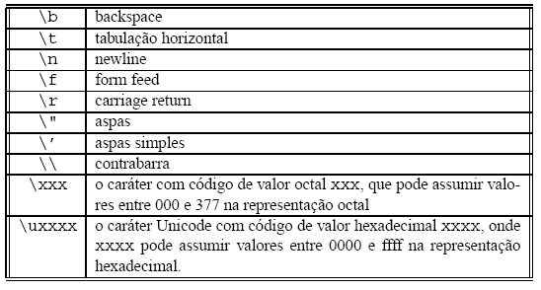
Tipos Primitivos - Caractere (5/6)

Slide 78
Tipos Primitivos - Booleano (6/6)
É representado pelo tipo lógico boolean.
Assume os valores false (falso) ou true (verdadeiro).
O valor default é false.
Ocupa 1 bit.
Diferente da linguagem C.

Slide 79
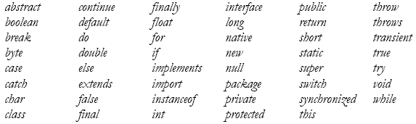
Palavras reservadas
Além dessas existem outras que embora reservadas não são usadas pela linguagem

Slide 80
Declaração de Variáveis (1/2)
Uma variável não pode utilizar como nome uma palavra reservada da linguagem.
Sintaxe:
Tipo nome1 [, nome2 [, nome3 [..., nomeN]]];
Exemplos:
int i;
float total, preco;
byte mascara;
double valormedio;

Slide 81
Declaração de Variáveis (2/2)
Embora não seja de uso obrigatório, existe a convenção padrão para atribuir nomes em Java, como:
Nomes de classes são iniciados por letras maiúsculas;
Nomes de métodos, atributos e variáveis são iniciados por letras minúsculas;
Em nomes compostos, cada palavra do nome é iniciada por letra maiúscula, as palavras não são separadas por nenhum símbolo.
Documento: Code Conventions for the JavaTM ProgrammingLanguage.

Slide 82
Comentários (1/2)
Exemplos:
// comentário de uma linha
/* comentário de
múltiplas linhas */
/** comentário de documentação
* que também pode
* possuir múltiplas linhas
*/

Slide 83
Comentários (2/2)
/** Classe destinada ao armazenamento
* de dados relacionados a arquivos ou
* diretórios.
* <p> Pode ser usada para armazenar árvores de diretórios.
* @author Joao Jr.
* @see java.io.File
*/

Slide 84
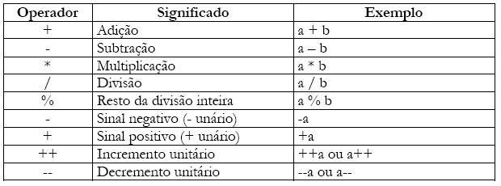
Operadores Aritméticos

Slide 85
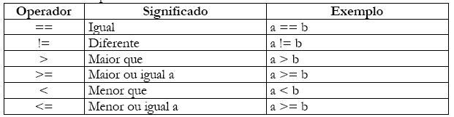
Operadores Relacionais

Slide 86

Operadores Lógicos

Slide 87
Programa Java
Todos os programas em Java possuem quatro elementos básicos:
Pacotes
import java.util
Classes
public class HelloJavaClass {
}
public final static void main(String args[]) {
System.out.println(“Hello, Java”);
Date d = new Date();
System.out.printiln(“Date: “+d.toString());
}
Variáveis
Métodos

Slide 88
Controle do fluxo de execução (1/2)
Normalmente seqüencial.
Comandos de fluxo de controle permitem modificar essa ordem natural de execução:
if (condição)
{
bloco_comandos
}

Slide 89
Controle do fluxo de execução (2/2)
switch (variável)
{
case valor1:
bloco_comandos
break;
case valor2:
bloco_comandos
break;
...
case valorn:
bloco_comandos
break;
default:
bloco_comandos
}
while (condição)
{
bloco_comandos
}
do
{
bloco_comandos
} while (condição);
for (inicialização; condição; incremento)
{
bloco_comandos
}

Slide 90
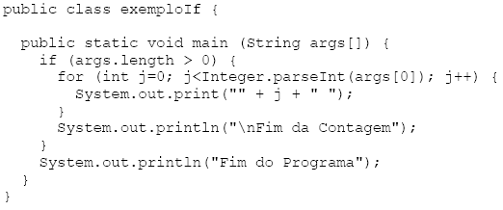
Instrução de Desvio de Fluxo (1/2)
São as duas, o If e o Switch
Exemplo do If:

Slide 91
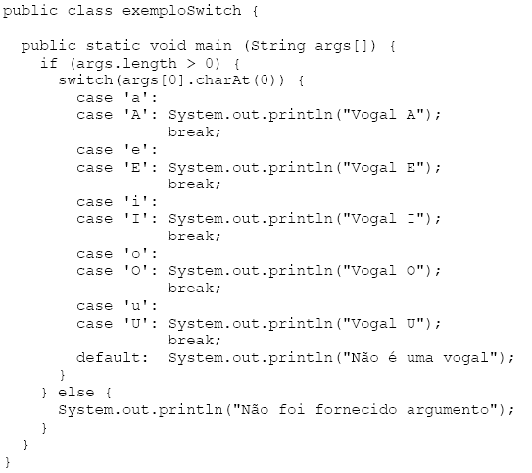
Instrução de Desvio de Fluxo (2/2)

Slide 92
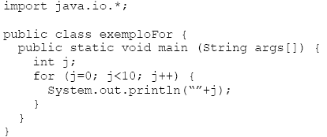
Estrutura de Repetição Simples

Slide 93
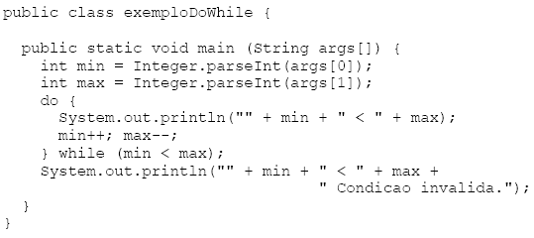
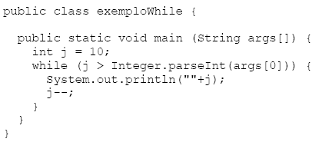
Estrutura de Repetição Condicional

Slide 94
Estruturas de Controle de Erro (1/5)
Diretivas Try e Catch:
try
{
Fluxo normal do sistema
}
catch(Exceção1)
{
Diretiva do tratamento do erro 1
}
catch(Exceção2)
{
Diretiva do tratamento do erro 2
}

Slide 95
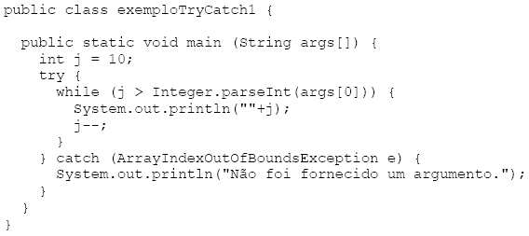
Estruturas de Controle de Erro (2/5)
Com o tratamento de Erros (1 Exceção)

Slide 96
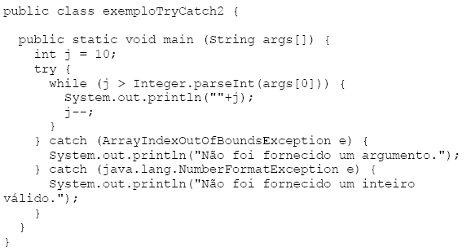
Estruturas de Controle de Erro (3/5)
Com o tratamento de Erros (2 Exceções)

Slide 97
Estruturas de Controle de Erro (4/5)
Diretivas Try e Catch:
try
{
Fluxo normal do sistema
}
catch(Exceção1)
{
Diretiva do tratamento do erro 1
}
catch(Exceção2)
{
Diretiva do tratamento do erro 2
}

Slide 98
Estruturas de Controle de Erro (5/5)
A diretiva try catch finally
try
{
Fluxo normal do sistema
}
catch(Exceção1)
{
Diretiva do tratamento do erro 1
}
finally
{
Fluxo que será sempre executado, independente da ocorrência da exceção ou não.
}

Slide 99
Métodos
O que são Métodos
Métodos são procedimentos de classe, onde estão implementados os processos disponíveis a objetos (instâncias) da classe.
Os métodos permitem que objetos de uma classe realizem tratamento de dados (normalmente atributos da própria classe), cálculos, comunicação com outros objetos e todo procedimento necessário às ações das instâncias da classe.
Em Java, métodos são funções de classes. Os programas vistos até aqui no curso tinham a função main() como método das respectivas classes públicas que deram nome aos nossos programas.

Slide 100
Métodos
Módulos: Pacotes de Classes+Métodos
A melhor forma de se construir programas está na modularização, ou seja, na divisão do sistema em módulos específicos.
Em Java os módulos são descritos por métodos e classes, que podem ser:
Pré-empacotados: disponíveis na Java API (bibliotecas de classes Java).
Métodos definidos pelo programador. Tarefas específicas que podem ser utilizadas muitas vezes por um programa.
Um método é acionado (invocado) por uma chamada de método. Essa pode ser realizada por objetos da classe do método ou por chamadas à classe (métodos estáticos)

Slide 101
Métodos – Exemplos conhecidos
// programa exemplo de utilização da estrutura de repetição while
import javax.swing.JOptionPane;
public class SwitchCase {
public static void main(String arg[]) {
…
case 1: notaProva= Integer.parseInt(JOptionPane.showInputDialog("Nota da Prova: "));
…
JOptionPane.showMessageDialog(null,"Media Final: "+ mediaFinal,"Resultados",JOptionPane.INFORMATION_MESSAGE);
…
System.exit( 0 );
} // fim do main
} // fim da classe pública
Chamadas de Método.
método parseInt() da classe Integer (pacote java.lang).
método exit() da classe System (pacote java.lang)
Método showMessageDialog() da classe JOptionPane (pacote javax.swing)
API Java. Importação de classe da API java.
Métodos são chamados por seu nome, com a relação de argumentos colocada entre parênteses. Quando os métodos são estáticos, o nome inclui o nome da classe.

Slide 102
Métodos da Classe Math
Expressões Matemáticas
Os métodos da classe Math permitem realizar cálculos comuns necessários em expressões matemáticas.
Exemplos de chamadas de métodos da classe Math:
Função raiz quadrada: double y = Math.sqrt(10.0);
Função mínimo. double z = Math.min(x,10);
Os métodos da classe Math são métodos estáticos, ou seja, não necessitam de objetos da classe para sua chamada. Por essa razão você deve precer as chamadas dos métodos com o nome da classe seguido de ponto (como já fizemos nos programas anteriores):
JOptionPane.showMessageDialog(…)
System.exit( 0 );

Slide 103
Métodos da Classe Math
Chamada de Métodos
Métodos podem ser chamados em declarações de variáveis ou como parâmetros de outros métodos
float z = sqrt(4.0*x);
System.out.println(Math.sqrt(x+y*f));
Constantes
Programas Java podem definir constantes cujo valor inicializado na declaração permanece imutável. Para isso a declaração utilizada é final. A tentativa de alteração de variável declarada como final gera erro de sintaxe.
final float G = 9.81; // aceleração da gravidade;
A classe Math possui duas constantes importantes em programas matemáticos:
Math.E = 2.7282818284590452354 // valor base de logaritmos naturais
Math.PI = 3.14159265358979323846 // relação entre a circunferência e o diâmetro de círculos

Slide 104
Métodos da Classe Math

Slide 105

Métodos da Classe Math – Exemplo
O trigo e o Xadrez
Baseado em “O Homem que Calculava”. Malba Tahan
O jogo de Xadrez foi inventado na India (em data de difícil precisão), por Lahur Sessa, que elaborou o jogo para compensar a dor do Príncipe Ladava, que perdera seu filho em batalha por seu reino. Desde então, Ladava abandonara seus compromissos e se restringia a repetir as estratégias da batalha vencida, para entender porque seu filho morrera.
O jogo cativou o príncipe Ladava por sua engenhosidade e ensinamentos. Desejoso de recompensá-lo, o príncipe disse que gostaria de recompensar Lahur pelo invento. Seu pedido foi que recebesse o prêmio em grãos de trigo, sendo um grão para a primeira casa do jogo, dois para a segunda, quatro para a terceira e assim sucessivamente, até a sexagésima quarta casa.
Faça um programa em Java que calcule o total de grãos de trigo solicitados por Lahur e apresente o resultado nas seguintes unidades:
Total de grãos de trigo (R: 2⁶⁴ – 1 = 18 446 744 073 709 551 615)
Tempo de contagem do número de grãos, dada uma contagem a 5 grãos por segundo (R: mil cento e setenta milhões de séculos)

Slide 106
Métodos da Classe Math – Exemplo
// Programa que exemplifica o uso do método Math.pow()
import javax.swing.JOptionPane;
public class XadrezTrigo {
public static void main (String args[]) {
String respostaFinal = "";
double totalGraos = Math.pow(2,64) - 1; // total de grãos de trigo no tabuleiro
respostaFinal = "Total de Grãos: " + Double.toString(totalGraos);
double tempoContagem = totalGraos/5.0; // tempo em segundos
respostaFinal += "\nTempo em segundos " + tempoContagem;
tempoContagem /= 60; // cálculo em minutos
respostaFinal += "\nTempo em minutos " + tempoContagem;
tempoContagem /= 60; // cálculo em horas
respostaFinal += "\nTempo em horas " + tempoContagem;
tempoContagem /= 24; // cálculo em dias
respostaFinal += "\nTempo em dias " + tempoContagem;
tempoContagem /= 365; // cálculo em anos
respostaFinal += "\nTempo em anos " + tempoContagem;
tempoContagem /= 100; // cálculo em séculos
respostaFinal += "\nTempo em séculos " + tempoContagem;
System.out.println(respostaFinal);
JOptionPane.showMessageDialog(null,respostaFinal);
System.exit( 0 );
} // fim do main()
} // fim da classe

Slide 107

Métodos da Classe Math – Exercício
Exercício
Em Corupá-SC um produtor de Vitórias Régias supreendeu os botânicos com a produção de uma planta de 2,60m de diâmetro. Essa planta suporta até 40Kg de peso. Faça um programa Java que, a partir do diâmetro da planta informe o perímetro (medida da circunferência da vitória régia) e o peso que ela suportará.
Defina uma constante para analisar a entrada de dados (DIAMETRO MAXIMO = 3m).
Obs: para colocar o peso que a planta suportará, utilize uma regra linear com base na informação de que a planta de 2,6m suporta até 40Kg.

Slide 108
Métodos
Criando Seus Próprios Métodos
Além dos métodos da API Java, o programador pode desenvolver os métodos para suas próprias classes.
Por exemplo: suponha uma classe ApresentaQuadrados que tem por objetivo apresentar o quadrado da série de números pares entre o número zero e um número digitado pelo usuário.
Pode-se criar a classe em Java por:
class public ApresentaQuadrados {
public static void main (String args[]) {
int numeroEntrada;
String respostaFinal = “”;
// ler número digitado pelo usuário
// realizar laço de zero até o número digitado
// se o número na seqüência do laço for par,
// chamar o método de calcular o valor ao quadrado
// guardar o valor resultante no String de resposta
// se não for, continue no laço
// apresentar a resposta final
}
static double calculaQuadrado (int x) {
return Math.pow(x,2);
} // fim do método calculaQuadrados da classe ApresentaQuadrados
} // fim da classe ApresentaQuadrados

Slide 109
Métodos
// Programa que exemplifica a criação de métodos de Função
import javax.swing.JOptionPane;
public class ApresentaQuadrados {
public static void main (String args[]) {
String numeroInformado, serieFinal = "", quadradoSerie = "";
int numero;
int numeroAtual = 0;
numeroInformado = JOptionPane.showInputDialog("Entre com um inteiro:");
numero = Integer.parseInt(numeroInformado);
do {
if ((numeroAtual % 2)!=0) // resto da divisão por dois não é zero
continue;
serieFinal += Integer.toString(numeroAtual) + " ";
quadradoSerie += Double.toString(calculaQuadrado(numeroAtual)) + " ";
} while (++numeroAtual < numero);
// exibe números pares e seus quadrados
JOptionPane.showMessageDialog(null,serieFinal+"\n"+quadradoSerie);
} // fim do main()
static double calculaQuadrado( double x) {
return Math.pow(x,2);
}
} // fim da classe
O método calculaQuadrado() da classe ApresentaQuadrados é chamado pelo método main() da mesma classe. Para cada número na série de pares chama-se o método da classe para o cálculo de seu quadrado (somente pelo nome, dado que o método é da própria classe). O resultado é retornado à função main() e guardado no string de saída do sistema.

Slide 110
Arrays
O que são Arrays
Estruturas de dados, na forma de um grupo de posições contíguas na memória, com valores de mesmo nome e mesmo tipo. Arrays são, portanto, a forma pela qual se armazenam vetores de tipos.
Os arrays são estruturas estáticas, isto é, uma vez criados mantém seu tamanho inicial. Para estruturas dinâmicas a Linguagem Java possui classes especiais (classes Vector e Array)
Os elementos de um array são encontrados pela referência do nome do array e pelo número da posição em que se encontra (também chamada índice ou subscrito).

Slide 111
Arrays
Nome do array (todos os elementos do vetor passam a ter o mesmo nome: ‘c’)
C [ 0 ]
- 128
C [ 1 ]
8
C [ 2 ]
0
...
public static void main (String args[]) {
int c = new int[11];
...
c = {-128,8,0,82,64,-12,65,43,76,11};
// c[11] é zero por default (inicialização)
...
c[4] += c[2]; // c[4] = 64 + 0 = 64
}
C [ 3 ]
82
C [ 4 ]
64
C [ 5 ]
- 12
C [ 6 ]
65
C [ 7 ]
43
C [ 8 ]
76
C [ 9 ]
11
C [ 10 ]
0
Número da posição do elemento dentro de um array (índice ou subscrito)

Slide 112
Arrays
Nunca esquecer que
Arrays em Java (como em C e C++) iniciam pela posição zero. Portanto, um array c de três elementos tem as posições c[0], c[1] e c[2].
Para se encontrar o elemento de um array se usa o nome do array, seguido do subscrito (i.e., posição desejada), entre colchetes.
Os índices ou subscritos são valores inteiros e pode ser tratado como expressão de cálculo (lvalue). Por exemplo: c [ x + 2] = 3; se x vale 6, o nono elemento do array (c[8]) receberá o valor 3.

Slide 113
Arrays
Nunca esquecer que
Arrays em Java podem ter seu comprimento sempre conhecido pela variável lenght. Para determinar o comprimento, basta usar o nome do array, seguido de ponto e dessa variável.
Arrays são manipulados em expressões diretas (e.g., c[2] = 4; ) por laços de repetição (e.g., para calcular a soma do array, utilizar o comando for)
Erros comuns em programação Java (e em C/C++) é confundir o n-ésimo elemento do array com o subscrito n. Por exemplo: o sétimo elemento de um array c é o elemento c[6] e não o c[7] (que é o oitavo)

Slide 114
Arrays
Precedência e associatividade dos operadores

Slide 115
Arrays
Declarando Arrays
Arrays são objetos que ocupam espaços contíguos de memória. O programador deve especificar o tipo, nome do array e utilizar o operador new para reservar o espaço necessário.
int c[]; // declaração do array
c = new int[12]; // declaração e reserva de espaço do do array
Arrays podem ser declarados e inicializados ao mesmo tempo:
int c[] = {1,2,3,4,5,6,7,8,9,10,11,12};
Nesse caso, a reserva de espaço feita pelo operador new é automaticamente realizada pela máquina virtual Java.
Quando os arrays são declarados sem inicialização, o Java faz a inicialização para zeros (variáveis numéricas), false (variáveis lógicas do tipo boolean) ou null para referências a tipos de objetos.

Slide 116
Arrays
Declaração Múltipla de Arrays
Um programa Java pode declarar vários arrays em uma única declaração.
int [] arrayA, arrayB, arrayC; // três arrays de inteiros
int arrayD = new int[121]; // criação de espaço com inicialização
String objTexto[] = new String [120], x[] = new String[21]; // objTexto contém 120 objetos da classe String // x contém 21 objetos da classe String
Arrays de tipos não primitivos (ex. Objetos da classe String) guardam referências a objetos em seus elementos. A incialização de referências é null.

Slide 117
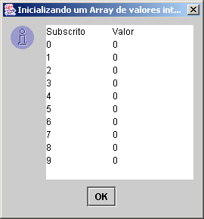
Arrays
Exemplo: programa de criação e apresentação dos elementos do array (valores de inicialização automática).
// ArrayInicializacao - criação de um array
// Baseado em Deitel e Deitel.
import javax.swing.*;
public class ArrayInicializacao {
// função main
public static void main( String args[] ) {
int array[]; // declara a referência a um array
array = new int[ 10 ]; // aloca dinamicamente o espaço para o array
String saidaStr = "Subscrito\tValor\n"; // string alocado e inicializado
// adiciona cada valor dos elementos do array ao String de saída
for ( int contador = 0; contador < array.length; contador++ )
saidaStr += contador + "\t" + array[ contador ] + "\n";
JTextArea saidaArea = new JTextArea();
saidaArea.setText( saidaStr );
JOptionPane.showMessageDialog( null, saidaArea,
"Inicializando um Array de valores inteiros",
JOptionPane.INFORMATION_MESSAGE );
System.exit( 0 );
}
}

Slide 118
Arrays
Utilizando uma lista de inicializadores para inicializar os elementos de um array
Programas Java podem declarar e inicializar os arrays por meio de chaves e valores, separados por vírgulas.
int array[] = {10,20,30,40,50}; // array de 5 ints
Declarações com inicializações dispensam o operador new porque o espaço é reservado automaticamente pelo compilador.
No exemplo anterior, todos os elementos estavam com zero. Refaça o programa para colocar valores inteiros na declaração (e inicialização do array).

Slide 119
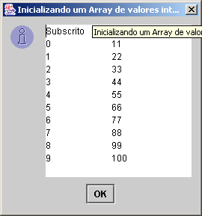
Arrays
Exemplo: programa de criação e inicialização de array.
// ArrayInicializacao - criação de um array
// Baseado em Deitel e Deitel.
import javax.swing.*;
public class ArrayInicializacao2 {
// função main
public static void main( String args[] ) {
// declaração com inicialização (dispensando operador new)
int array[] = {11,22,33,44,55,66,77,88,99,100};
String saidaStr = "Subscrito\tValor\n"; // string alocado e inicializado
// adiciona cada valor dos elementos do array ao String de saída
for ( int contador = 0; contador < array.length; contador++ )
saidaStr += contador + "\t" + array[ contador ] + "\n";
JTextArea saidaArea = new JTextArea();
saidaArea.setText( saidaStr );
JOptionPane.showMessageDialog( null, saidaArea,
"Inicializando um Array de valores inteiros",
JOptionPane.INFORMATION_MESSAGE );
System.exit( 0 );
}
}

Slide 120
Arrays
Calculando o valor a armazenar em cada elemento de um array
O tamanho de arrays pode ser declarado com o tipo final.
final int TAM_ARRAY = 10; int array[TAM_ARRAY]; // array de 10 ints (incializados com zeros)
Modifique o exemplo anterior para criação de um array a partir do tamanho declarado por constante, guardando no array uma série aritmética de 2 e apresentando a série ao final do programa.

Slide 121
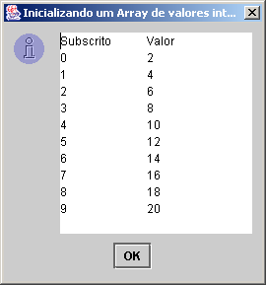
Arrays
// ArraySerieAritmetica – array para tratar séries
// Baseado em Deitel e Deitel.
import javax.swing.*;
public class ArrayInicializacao2 {
// função main
public static void main( String args[] ) {
// declaração com inicialização (dispensando operador new)
final int TAM_ARRAY = 10;
int array[] = new int [TAM_ARRAY];
// calcula o valor para cada elemento do array
for ( int contador = 0; contador < array.length; contador++)
array[contador] = 2 + 2*contador;
String saidaStr = "Subscrito\tValor\n"; // string alocado e inicializado
// adiciona cada valor dos elementos do array ao String de saída
for ( int contador = 0; contador < array.length; contador++ )
saidaStr += contador + "\t" + array[ contador ] + "\n";
JTextArea saidaArea = new JTextArea();
saidaArea.setText( saidaStr );
JOptionPane.showMessageDialog( null, saidaArea,
"Inicializando um Array de valores inteiros",
JOptionPane.INFORMATION_MESSAGE );
System.exit( 0 );
}
}

Slide 122
Arrays
Somando os elementos de um array
Em muitos programas, os elementos de um array representam séries de valores aos quais podem estar associadas as necessidades de cálculos.
Um exemplo: array contendo as notas de uma turma para a qual deve ser calculada a média na prova.
Para realizar a soma ou qualquer outra operação envolvendo os elementos de array, o programador Java de utilizar comandos de laços e acesso aos elementos desejados.
Exercício: modifique o programa anterior para guardar os elementos do array com as notas de 5 alunos de uma turma, apresentando as notas digitadas e a média da turma.

Slide 123
Arrays
Utilizando Histograma para apresentar os elementos de um array
Em séries de valores numéricos os programas podem utilizar o recurso de Histograma para apresentar visualmente os valores contidos em uma série (ou array).
Em programas simples Java (quando não se utilizam componentes de gráficos), pode-se apresentar as séries com caracteres como o ‘*’.
Para tal, basta associar à saída dos números do array a apresentação da seqüência de caracteres especiais na quantidade que representa essa freqüência..
Exemplo: programa que apresenta os elementos de um array seguidos do caracter asterisco na quantidade de inteiros igual ao valor do elemento do array.

Slide 124
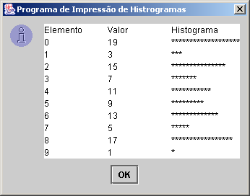
Arrays
// Programa Histogram.java
// Apresentação de Histogramas.
// Baseado em Deitel e Deitel
import javax.swing.*;
public class Histograma {
public static void main( String args[] ) {
int array[] = { 19, 3, 15, 7, 11, 9, 13, 5, 17, 1 };
String saidaStr = "Elemento\tValor\tHistograma";
// para cada elemento do array, apresentar barra em histrograma
for ( int contador = 0; contador < array.length; contador++ ) {
saidaStr += "\n" + contador + "\t" + array[ contador ] + "\t";
// apresenta barra de asteriscos
for ( int estrelas = 0; estrelas < array[ contador ]; estrelas++ )
saidaStr += "*";
}
JTextArea outputArea = new JTextArea();
outputArea.setText( saidaStr );
JOptionPane.showMessageDialog( null, outputArea,
"Programa de Impressão de Histrogramas",
JOptionPane.INFORMATION_MESSAGE );
System.exit( 0 );
}
}

Slide 125
Arrays
Utilizando os elementos de um array como contadores
Os elementos de um array podem guardar valores que representam freqüências de ocorrência de determinados eventos.
Exemplo: programas de simulação em que se guarda a freqüência de realização de um experimento ao qual se pode associar uma distribuição de probalidades (e.g., lançamento de um dado)
Exemplo: programa que realiza 6000 lançamentos de um dado (usando o método random() da classe Math da API Java) e que ao final mostra os resultados dos 6000 experimentos

Slide 126
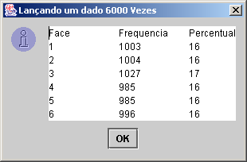
Arrays
// Programa ArrayLancamentoDados - lançamento de 6000 vezes de um dado
// (C) Deitel & Deitel
import javax.swing.*;
public class ArrayLancamentoDados {
public static void main( String args[] ) {
int face, frequencia[] = new int[ 7 ];
// lança o dado 6000 vezes
for ( int lancamento = 1; lancamento <= 6000; lancamento++ ) {
face = 1 + ( int ) ( Math.random() * 6 );
// utilizando o valor da variável face como subscrito do array
++frequencia[ face ];
}
String output = "Face\tFrequencia\tPercentual";
// Adiciona frequencias ao String de Saída
for ( face = 1; face < frequencia.length; face++ )
output += "\n" + face + "\t" + frequencia[ face ] + "\t" +
100*frequencia[face]/6000;
JTextArea outputArea = new JTextArea();
outputArea.setText( output );
JOptionPane.showMessageDialog( null, outputArea,
"Lançando um dado 6000 Vezes",
JOptionPane.INFORMATION_MESSAGE );
System.exit( 0 );
}
}

Slide 127
Arrays
Utilizando arrays para analisar resultados de pesquisas
Como de pôde ver, quando os elementos de um array representam uma série de experimentos, seus valores podem ser analisados para se conhecer mais sobre a pesquisa que representam.
Exemplo: 40 estudantes da universidade avaliaram a comida do Restaurante Universitário, em uma escala de 1 a 10 (péssimo a excelente). Coloque as 40 respostas em um array de inteiros e resuma o resultado da pesquisa

Slide 128
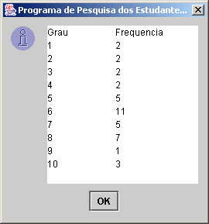
Arrays
// ArrayPesquisaEstudantes.java
// Pesquisa de opinião sobre o Restaurante Universitário
// Deitel & Deitel
import javax.swing.*;
public class ArrayPesquisaEstudantes {
public static void main( String args[] ) {
int respostas[] = { 1, 2, 6, 4, 8, 5, 9, 7, 8, 10,
1, 6, 3, 8, 6, 10, 3, 8, 2, 7,
6, 5, 7, 6, 8, 6, 7, 5, 6, 6,
5, 6, 7, 5, 6, 4, 8, 6, 8, 10 };
int frequencia[] = new int[ 11 ];
// para cada resposta seleciona o valor de um elemento
// do array 'respostas' e usa aquele valor como subscrito do
// array 'frequencia' para determinar o elemento a incrementar
for ( int resp = 0; resp < respostas.length; resp++ )
++frequencia[ respostas[ resp ] ];
String saidaStr = "Grau\tFrequencia\n";
// adicionando frequencias ao String de saida
for ( int taxa = 1; taxa < frequencia.length; taxa++ )
saidaStr += taxa + "\t" + frequencia[ taxa ] + "\n";
JTextArea saidaArea = new JTextArea();
saidaArea.setText( saidaStr );
JOptionPane.showMessageDialog( null, saidaArea,
"Programa de Pesquisa dos Estudantes sobre RU",
JOptionPane.INFORMATION_MESSAGE );
System.exit( 0 );
}
}

Slide 129
Arrays
Referências e Parâmetros por referência
Métodos (ou funções) podem receber parâmetros tanto por chamada por valor como por chamada por referência.
Passagem por valor: o método recebe uma cópia do valor original e não alteram o valor original do argumento passado ao método.
Passagem por referência o método recebe a localização da variável original e altera o próprio argumento originalmente passado ao método. Há um maior desempenho, pois elimina a necessidade de cópias de valores.

Slide 130
Arrays
Referências e Parâmetros por referência
Em Java o programador não pode decidir como deseja trabalhar os parâmetros dos métodos. A regra geral é:
Tipos Primitivos: Passagem por cópia: argumentos de tipos da linguagem são sempre passados por cópia de valor e o return do método sempre retorna uma cópia de valor.
Objetos são passados por referência objetos de classes são sempre passados por referência. Isso significa que um objeto não é passado para método e sim sua referência. Isso significa que o método sempre manipula diretamente o objeto

Slide 131
Arrays
Referências e Parâmetros por referência
int array[] = {1,2,3,4,5}
Passagem por cópia: deve-se passar o elemento de determinada possição do array;
modificaElemento(array[3]);
Passagem por referência: deve-se especificar o nome do array sem nenhum colchetes.
modificaElemento(array);

Slide 132
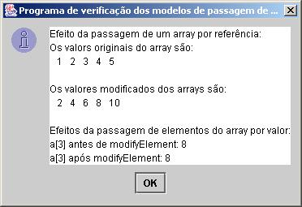
Arrays
// PassandoArray.java
// Passando arrays e elementos individuais de arrays para métodos
// Deitel & Deitel
import javax.swing.*;
public class PassandoArray {
public static void main( String args[] ) {
JTextArea saidaArea = new JTextArea();
int array[] = { 1, 2, 3, 4, 5 };
String saida =
"Efeito da passagem de um array por referência:\n" +
"Os valors originais do array são:\n";
// acrescenta os elementos do array original ao String saida
for ( int counter = 0; counter < array.length; counter++ )
saida += " " + array[ counter ];
modifyArray( array ); // array passado por referência
saida += "\n\nOs valores modificados dos arrays são:\n";
// acrescenta os elementos do array modificado ao String saida
for ( int counter = 0; counter < array.length; counter++ )
saida += " " + array[ counter ];
saida += "\n\nEfeitos da passagem de elementos do array " +
"por valor:\n" +
"a[3] antes de modifyElement: " + array[ 3 ];

Slide 133
Arrays
// tentativa de modificar array[ 3 ]
modifyElement( array[ 3 ] );
saida += "\na[3] após modifyElement: " + array[ 3 ];
saidaArea.setText( saida );
JOptionPane.showMessageDialog( null, saidaArea,
"Programa dos modelos de passagem de valores",
JOptionPane.INFORMATION_MESSAGE );
System.exit( 0 );
} // fim do método main
// multiplica cada elemento do array por 2
static void modifyArray(int array2[]) {
for ( int counter = 0; counter < array2.length; counter++ )
array2[ counter ] *= 2;
}
// multiplica o argumento (parâmetro) por 2
static void modifyElement( int element ) {
element *= 2;
}
} // final da classe PassandoArray

Slide 134
Arrays
Arrays Multidimensionais
Permitem representar estruturas mais complexas, tais como tabelas (bidimensional) ou de maior ordem;
Para identificar um elemento específico da tabela devemos especificar dois índices (subscritos) - o primeiro identifica a linha e o segundo a coluna (bidimensional);

Slide 135
Arrays
Arrays Multidimensionais
Índice da coluna
Índice da linha
Nome do array
int array1[][] = { { 1, 2, 3 }, { 4, 5, 6 } };
int array2[][] = { { 1, 2 }, { 3 }, { 4, 5, 6 } };
int b[][];
b = new int[3][4];
String[][] desenhos = {
{ "Flintstones", "Fred", "Wilma", "Pebbles", "Dino" },
{ "Rubbles", "Barney", "Betty", "Bam Bam" },
{ "Jetsons", "George", "Jane", "Elroy", "Judy", "Rosie", "Astro" },
{ "Scooby Doo", "Scooby Doo", "Shaggy", "Velma", "Fred", "Daphne" }
};

Slide 136
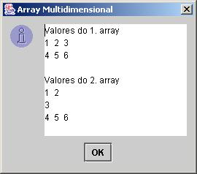
Arrays
// ArrayMultiDim_1.java
// Inicialização de arrays multidimensionais
// Deitel & Deitel
import javax.swing.*;
public class ArrayMultiDim_1 {
static JTextArea saidaArea = new JTextArea();
public static void main( String args[] ) {
int array1[][] = { { 1, 2, 3 }, { 4, 5, 6 } };
int array2[][] = { { 1, 2 }, { 3 }, { 4, 5, 6 } };
saidaArea.setText( "Valores do 1. array\n" );
geraSaida( array1 );
saidaArea.append( "\nValores do 2. array\n" );
geraSaida( array2 );
JOptionPane.showMessageDialog( null, saidaArea,
"Array Multidimensional",JOptionPane.INFORMATION_MESSAGE );
System.exit( 0 );
} // fim do método main

Slide 137
Arrays
// acrescenta linhas e colunas de um array a saida
static void geraSaida( int array[][] ) {
// percore as linhas do array com um laço
for ( int linha = 0; linha < array.length; linha++ ) {
// percorre as colunas da linha atual com um laço
for ( int coluna = 0;
coluna < array[ linha ].length;
coluna++ )
saidaArea.append( array[ linha ][ coluna ] + " " );
saidaArea.append( "\n" );
}
}
}
} // fim da classe ArrayMultiDim_1

Slide 138
Arrays
Exercício
Faca um programa que:
Crie um array bidimensional baseado em um número informado pelo usuário;
Apresente esse array como uma matriz identidade (x=y -> 1; x <> y -> 0). Na matriz identidade todos os elementos da diagonal principal são iguais a 1.

Slide 139
Classe Vector
Pode ser entendida como uma coleção de objetos podendo variar de tamanho conforme a necessidade;
Possui três construtores:
public Vector(): constrói um vetor vazio;
public Vector(int initialCapacity): constrói um vetor vazio com a capacidade especificada;
public Vector(int initialCapacity, int capacityIncrement): constrói um vetor vazio com a capacidade e incremento especificados.

Slide 140
Classe Vector
Principais métodos:
public int size();
public boolean contains(Object elem);
public int indexOf(Object elem);
public synchronized Object elementAt(int index);
public synchronized void setElementAt(Object obj, int index);
public synchronized void removeElementAt(int index);
public synchronized void addElement(Object obj);
public synchronized void insertElementAt(Object obj, int index).

Slide 141
Classe Vector - Exemplo
import java.util.*;
public class ExemploVector {
private Vector vetor = null;
public ExemploVector() {
vetor = new Vector(1,1); //Define a capacidade e incremento
}
public void addInt(int i) {
vetor.addElement(new Integer(i));
}
public void addDouble(double d) {
vetor.addElement(new Double(d));
}
...
}
API Java. Importação de classe da API java.util.*;
Aqui está incluída a classe Vector()
Utiliza o construtor que permite definir o tamanho inicial do vetor e o incremento
O método addElement(Object) permite adicionar qualquer objeto para um determinado vetor.

Slide 142
Classe Vector - Exemplo
import java.util.*;
public class ExemploVector {
....
public static void main (String par[]) {
ExemploVector v = new ExemploVector();
int intValor = 5;
double dblValor = 5.45;
char chrArray[] = {'1','2','3','4','5'};
String strValor = new String("Java");
Conta nCta = new Conta(111,35458,1,150.23,100);
//Adiciona elementos ao vetor
v.addInt(intValor);
v.addDouble(dblValor);
v.addString(strValor);
v.addCharArray(chrArray);
v.addConta(nCta);
v.imprimeVetor();
}
....
}
Chama os diversos métodos da classe ExemploVector para adicionar diferentes elementos para o vetor

Slide 143
Classe Vector - Exemplo
import java.util.*;
public class ExemploVector {
....
}
class Conta {
private int agencia, conta, digito;
private static double saldo, limite;
public Conta(int pagencia, int pconta, int pdigito, double psaldo, double plimite) {
agencia = pagencia;
conta = pconta;
digito = pdigito;
saldo = psaldo;
limite = plimite;
}
public void imprime() {
System.out.println("Agencia: "+agencia+" Conta: "+conta+"-"+digito+" Saldo: "+saldo);
}
}
Define uma classe Conta no mesmo arquivo ExemploVector.java
Construtor da classse
Método imprime da classe Conta

Slide 144
Classe Vector - Exemplo
import java.util.*;
public class ExemploVector {
....
public void imprimeVetor() {
Object obj;
int tamanho = vetor.size();
System.out.println("O número de elementos do vetor é "+vetor.size());
for (int i = 0; i < vetor.size(); i++) {
obj = vetor.elementAt(i);
if (obj instanceof char[]) {
System.out.println(String.copyValueOf((char[]) obj));
} else if (obj instanceof Conta) {
Conta cta = (Conta)obj;
cta.imprime();
} else { System.out.println(obj.toString()); }
}
}
....
}
Percorre todo o vetor utilizando o método size()
Recupera um elemento específico do vetor através do método elementAt(int)
Para acessar os métodos de determinado objeto que está no array é preciso realiza um type cast utilizando o nome da classe entre ()
O comando instanceof permite descobrir o tipo de determinado objeto

Slide 145
Orientação a Objetos - Herança
Superclasse: é classe pai que fornece atributos e comportamento para outras classes;
Subclasse: referem-se a especializações de determinada classe projetando uma nova versão do modelo original.
Pessoa
class Pessoa {
private int id;
private String nome, endereco;
private int idade;
//métodos
}
class Paciente {
private int id;
private String nome, endereco;
private int idade;
private String documento;
//métodos
}
Paciente
Médico
Atendente
class Pessoa {
private int id;
private String nome, endereco;
private int idade;
//métodos
}
class Paciente extends Pessoa {
private String documento;
//métodos herdados
//métodos da classe Paciente
}
”extends” é a palavra reservada que indica que uma classe (subclasse) está herdando as características de outra classe (superclasse)

Slide 146
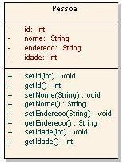
Exemplo – Classe Pessoa
Classe Pessoa
public class Pessoa {
private int id;
private String nome, endereco;
private int idade;
//Métodos de atribuição
public void setId(int pId) {
id = pId;
}
public void setNome(String pNome) {
nome = pNome;
}
public void setEndereco(String pEndereco) {
endereco = pEndereco;
}
public void setIdade(int pIdade) {
idade = pIdade;
}
//Métodos de recuperação
public int getId() {
return id;
}
public String getNome() {
return nome;
}
public String getEndereco() {
return endereco;
}
public int getIdade() {
return idade;
}
}
Atributos
Métodos de atribuição de informação set...()
Encapsulamento: Todos os atributos da classe Pessoa são definidos como privados “private” e somente podem ser acessados através de métodos públicos “puclic”.
Métodos de recuperação de informação get...()

Slide 147
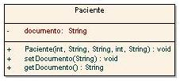
Exemplo – Classe Paciente
Classe Paciente
Construtor da classe Paciente com cinco argumentos
public class Paciente extends Pessoa {
//Atributos
private String documento;
//Construtor
public Paciente(int pCodigo, String pNome, String pEndereco,
int pIdade, String pDocumento) {
setId(pCodigo);
setNome(pNome);
setEndereco(pEndereco);
setIdade(pIdade);
documento = pDocumento;
}
//Métodos de atribuição
public void setDocumento(String pDocumento) {
documento = pDocumento;
}
//Métodos de recuperação
public String getDocumento() {
return documento;
}
}
Métodos de atribuição de informação set...()
Encapsulamento: Todos os atributos da classe Paciente são definidos como privados “private” e somente podem ser acessados através de métodos públicos “public”.
Métodos de recuperação de informação get...()

Slide 148
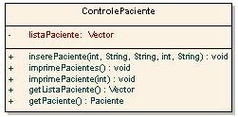
Exemplo – Classe ControlePaciente
Classe ControlePaciente
Cria o objeto paciente (instância da classe Paciente) utilizando o construtor que recebe parâmetros
import java.util.*;
public class ControlePaciente {
private Vector listaPaciente = new Vector();
public void inserePaciente(int pId, String pNome,
String pEndereco, int pIdade, String pDocumento) {
Paciente paciente =
new Paciente(pId, pNome, pEndereco, pIdade, pDocumento);
listaPaciente.add(paciente);
}
//Método utilizado para imprimir a lista de Pacientes
public String imprimePacientes() {
String result = "";
for (int intIdx = 0; intIdx < listaPaciente.size(); intIdx++) {
result += "Código: " +
((Paciente)listaPaciente.elementAt(intIdx )).getId()+
" Nome: " +
((Paciente)listaPaciente.elementAt(intIdx )).getNome()+
" Idade: " +
((Paciente)listaPaciente.elementAt(intIdx )).getIdade()+
" Documento: " +
((Paciente)listaPaciente.elementAt(intIdx )).getDocumento()+
"\n";
}
return result;
}
....

Slide 149
Exemplo – Classe ControlePaciente
Classe ControlePaciente
...
//Método utilizado para imprimir um determinado Paciente
public String imprimePaciente(int pId) {
for (int intIdx = 0; intIdx < listaPaciente.size(); intIdx++) {
if (((Paciente)listaPaciente.elementAt(intIdx)).getId() == pId) {
return "Código: " +
((Paciente)listaPaciente.elementAt(intIdx )).getId()+
" Nome: " +
((Paciente)listaPaciente.elementAt(intIdx )).getNome()+
" Idade: " +
((Paciente)listaPaciente.elementAt(intIdx )).getIdade()+
" Documento: " +
((Paciente)listaPaciente.elementAt(intIdx )).getDocumento()+
"\n";
}
}
}
}

Slide 150

Exemplo – Classe LimiteCadPaciente
Cria o objeto ctrPac (instância da classe ControlePaciente)
Classe LimiteCadPaciente
import javax.swing.*;
public class LimiteCadPaciente {
private ControlePaciente ctrPac = new ControlePaciente();
public void capturaDados() {
ctrPac.inserePaciente(1, "José da Silva", "Endereço 1", 55,
"298982828");
ctrPac.inserePaciente(2, "Fulano de Tal", "Endereço 2", 18,
"099889828");
ctrPac.inserePaciente(3, "Alexandre Silveira", "Endereço 3", 35,
"327489938");
}
public void imprimePacientes() {
System.out.println(ctrPac.imprimePacientes());
}
public void imprimePaciente(int pId) {
System.out.println(ctrPac.imprimePaciente(pId));
}
public static void main (String par[]) {
LimiteCadPaciente limPac = new LimiteCadPaciente();
limPac.capturaDados();
limPac.imprimePacientes();
System.out.println("-------------------");
limPac.imprimePaciente(2);
}
}
Chama os métodos da classe ControlePaciente através do objeto ctrPac

Slide 151
Exemplo – Classe LimiteCadPaciente
Classe LimiteCadPaciente
import javax.swing.*;
public class LimiteCadPacienteI {
public static void main (String par[]) {
int escolha = 0;
//Variável utilizada para recuperar as informações da interface
//do usuário
int id = 0;
String nome = "", endereco = "", documento = "";
int idade = 0;
//Instancia o Controlador
ControlePaciente ctrPac = new ControlePaciente();
do {
do {
escolha = Integer.parseInt(
JOptionPane.showInputDialog("Escolha uma opção do
menu:\n"+
"[1] Adiciona Pacientes\n"+
"[2] Altera Pacientes\n"+
"[3] Finaliza"));
} while ((escolha < 1) || (escolha > 3));
if (escolha == 3) System.exit(0);
....
Cria o objeto ctrPac (instância da classe ControlePaciente)

Slide 152
Exercício I – Limite (Classe LimiteCadPacienteI)
Classe LimiteCadPaciente
....
switch (escolha) {
case 1:
//Requisita o Código
id = Integer.parseInt(
JOptionPane.showInputDialog ("Informe o código"));
//Requisita o Nome
nome = JOptionPane.showInputDialog ("Informe o nome");
//Requisita o Endereco
endereco = JOptionPane.showInputDialog ("Informe o endereço");
//Requisita a Idade
idade = Integer.parseInt(
JOptionPane.showInputDialog ("Informe a idade"));
//Requisita o Documento
documento = JOptionPane.showInputDialog ("Informe o documento");
//Adiciona o objeto para a lista de pacientes
ctrPac.inserePaciente(id, nome, endereco, idade, documento);
break;
case 2:
JOptionPane.showMessageDialog(null,
ctrPac.imprimePacientes(),
"Relação de Pacientes",
JOptionPane.INFORMATION_MESSAGE);
}
} while (true);
}
}
Chama os métodos da classe ControlePaciente através do objeto ctrPac

Slide 153
Tratamento de Exceções
A exceção é uma indicação de que ocorreu um problema durante a execução do programa;
É uma condição anormal que surge em uma seqüência de código ou operação realizada em tempo de execução;
Essa característica permite escrever programas mais claros, mais robustos e tolerantes a falhas;
Pode ocorrer quando:
for realizada um tentativa de abrir um arquivo que não existe;
uma conexão com a rede for interrompida;
ocorrer manipulação de estruturas fora de um intervalo;
problemas com um banco de dados.

Slide 154
Tratamento de Exceções (try e catch)
Utilizada para definir um conjunto de código que deve ser protegido e tratado através de blocos catch;
Podem existir várias declarações catch.
try {
//bloco de código
} catch (TipoDeExceção referênciaParaExceção) {
//código a ser executado caso a exceção geral seja disparada
}
O bloco try pode ser seguido por zero ou mais blocos catch;
Se um bloco try é executado e nenhuma exceção é disparada, todos os tratadores de exceções são desconsiderados e o controle é retomado na primeira instrução após a finalização do bloco.

Slide 155
Tratamento de Exceções (finally)
Para programas que obtêm certos tipos de recursos estes devem devolver explicitamente esses recursos para evitar perda de performance (ex: criação de uma conexão com um banco de dados);
O bloco finally sempre irá executar o código associado. Isso é garantido pelo Java;
try {
//bloco de código
} catch (TipoDeExceção referênciaParaExceção) {
//código a ser executado caso a exceção geral seja disparada
} finally {
//código a ser executado independente da exceção
}

Slide 156
Tratamento de Exceções - Categorias
Error: indica um problema grave e as vezes impossível de ser tratado;
RuntimeException: indicam problemas decorrentes de projeto ou implementação. Uma exceção bastante comum é ArrayIndexOfBoundsException disparada porque o índice excede o limite de um array ou vetor;
Exceções causadas em tempo de execução pelo ambiente mas que podem ser tratadas;
Uma lista mais completa das exceções pode ser encontrada na página 753 do livro do Deitel & Deitel.

Slide 157
Capturando uma Exceção
Os tratadores de exceção estão contidos em blocos catch;
Cada bloco catch inicia com a palavra-chave catch seguida por parênteses que contêm um nome de classe (especifica o tipo de exceção a ser capturado) e um nome de parâmetro;
O tratador de exceção pode fazer referência ao objeto disparado através desse parâmetro;
Após a chave pode-se descrever o código que irá tratar a exceção.

Slide 158
Capturando uma Exceção
import java.util.*;
public class ExemploException1 {
private Vector v = new Vector();
public ExemploException1() {
v.add("Disciplina 1");
v.add("Disciplina 2");
imprimeVetor();
}
public void imprimeVetor() {
System.out.println("O número de elementos do vetor é "+v.size());
for (int i = 0; i <= v.size(); i++) {
System.out.println(v.elementAt(i).toString());
}
}
public static void main (String par[]) {
ExemploException1 exemploExc = new ExemploException1();
}
}
Irá produzir a exceção ArrayIndexOutOfBoundsException

Slide 159
Capturando uma Exceção – try/catch
import java.util.*;
public class ExemploException1 {
private Vector v = new Vector();
public ExemploException1() {
v.add("Disciplina 1");
v.add("Disciplina 2");
imprimeVetor();
}
public void imprimeVetor() {
System.out.println("O número de elementos do vetor é "+v.size());
try {
for (int i = 0; i <= v.size(); i++) {
System.out.println(v.elementAt(i).toString());
}
} catch (ArrayIndexOutOfBoundsException exc) {
System.out.println("Índice fora do limite");
}
}
public static void main (String par[]) {
ExemploException1 exemploExc = new ExemploException1();
}
}
A exceção ArrayIndexOutOfBoundsException será capturada no bloco try/catch

Slide 160
Capturando uma Exceção - finally
A exceção ArrayIndexOutOfBoundsException será capturada no bloco try/catch e o bloco finally sempre será executado.
import java.util.*;
public class ExemploException1 {
private Vector v = new Vector();
public ExemploException1() {
v.add("Disciplina 1");
v.add("Disciplina 2");
imprimeVetor();
}
public void imprimeVetor() {
System.out.println("O número de elementos do vetor é "+v.size());
try {
for (int i = 0; i <= v.size(); i++) {
System.out.println(v.elementAt(i).toString());
}
} catch (ArrayIndexOutOfBoundsException exc) {
System.out.println("Índice fora do limite -> "+exc.getMessage());
} finally {
System.out.println("Processo finalizado");
}
}
public static void main (String par[]) {
ExemploException1 exemploExc = new ExemploException1();
}
}
Através do objeto exc (instância de ArrayIndexOutOfBoundsException) é possivel recuperar maiores detalhes do erro (método getMessage()).

Slide 161
Propagando uma Exceção - throws
Permite que a exceção gerada em determinado método seja propagada para bloco de código chamador.
public void metodo() throws ExcecaoGeral {
//código
}
public void metodoChamador() {
try {
//código
} catch (TipoDeExceção referênciaParaExceção) { ... }
} finally { //código }
}

Slide 162
Propagando uma Exceção - throws
Propagação da exceção (throws)
import java.util.*;
public class ExemploThrows {
private Vector v = new Vector();
public ExemploThrows() throws Exception {
v.add("Disciplina 1");
v.add("Disciplina 2");
imprimeVetor();
}
public void imprimeVetor() throws Exception {
System.out.println("O número de elementos do vetor é "+v.size());
for (int i = 0; i <= v.size(); i++) {
System.out.println(v.elementAt(i).toString());
}
}
public static void main (String par[]) {
try {
ExemploThrows explthrows = new ExemploThrows();
} catch (Exception exc) {
System.out.println("Erro "+exc.getMessage());
} finally {
System.out.println("Processo finalizado");
}
}
}
Tratamento da exceção

Slide 163
Disparando uma Exceção - throw
Uma exceção também pode ser disparada através da instrução throw;
A instrução throw é utilizada explicitamente para lançar uma exceção provocando a interrupção do fluxo de execução;
O TipoDeExceção pode ser de qualquer classe Throwable (pacote java.lang);
As duas subclasses imediatas são Exception e Error;
O bloco catch é analisado para verificar a existência da exceção disparada;
Caso não exista uma declaração idêntica, a próxima declaração é executada seguindo uma hierarquia. Se a classe pai não for encontrada um erro de compilação é gerado.

Slide 164
Disparando uma Exceção - throw
A exceção ArrayIndexOutOfBoundsException é captura e propagada através do comando throw.
import java.util.*;
public class ExemploThrow {
private Vector v = new Vector();
public ExemploThrow() throws Exception {
v.add("Disciplina 1");
v.add("Disciplina 2");
imprimeVetor();
}
public void imprimeVetor() throws Exception {
System.out.println("O número de elementos do vetor é "+v.size());
try {
for (int i = 0; i <= v.size(); i++) {
System.out.println(v.elementAt(i).toString());
}
} catch (ArrayIndexOutOfBoundsException exc) {
throw new Exception("Índice fora do limite -> "+exc.getMessage());
} finally {
System.out.println("Processo finalizado");
}
}
public static void main (String par[]) {
try {
ExemploThrow explthrow = new ExemploThrow();
} catch (Exception exc) {
System.out.println(exc.getMessage());
}
}
}

Slide 165


Academia
Tarefa
Crie um sistema para gerenciamento de uma academia de ginástica
Defina a classe que representa os alunos com os atributos relevantes
Crie uma classe com métodos para inserir, listar e excluir alunos do cadastro e para fazer o pagamento de mensalidades
Crie a classe que faz a interação com o usuário

Slide 166
Exercícios

Slide 167
Exercícios: Conversão de cores (1/2)
Diferentes sistemas são utilizados para representar cores
Por exemplo, o sistema mais comum para representação de cores em display LCD, câmeras digitais e páginas web conhecido como sistema RGB, especifica os níveis de vermelho(R), verde(G) e azul(B) em uma escala de 0 a 255
O sistema utilizado na publicação de livros e revistas, conhecido como CMYK, especifica os níveis de ciano,magenta, amarelo e preto em um escala de 0.0 a 1.0

Slide 168
Exercícios: Conversão de cores (1/2)
Escreva, um programa Java que receba três inteiros r,g e b representando um cor no sistema RGB e imprima os valores das componentes c,m,y,k correspondentes no sistema CMYK
Se r=g=b=0 então c=m=y=0 e k = 1, caso contrário utilize a fórmula abaixo:

Slide 169
Exercícios: Padrão de divisores
Escreva um programa Java que receba um inteiro N e imprima um tabela NxN com um asterístico na linha i e coluna j se ou i divide j ou j divide i.

Slide 170
Exercícios: Padrão de divisores
Escreva um programa Java que receba um inteiro N e imprima um tabela NxN com um asterístico na linha i e coluna j se ou i divide j ou j divide i.

Slide 171
Exercícios: Fatoração de inteiros
Escreva um programa Java que receba um inteiro N e imprima sua fatorização ( sequencia de inteiros primos que multiplicados iguala a N)

Slide 172
Exercícios: Cálculo de raíz quadrada
Escreva um programa que ache a raiz quadrada de um número real c utilizando método de Newton-Raphson.
Sob certas condições, dada uma função f(x), o método de Newton-Raphson é capaz de encontrar as raízes de uma equação f(x) {x|f(x)=0}.
O método inicia com uma estimativa da raíz t₀
A partir de uma estimativa ti, compute uma nova estimativa t_{i+1} onde ti é a interseção da linha tangente a curva y no ponto (t_{i},f(t_{i})) com o eixo das abcissas.

Slide 173
Exercícios: Cálculo de raíz quadrada
O método inicia com uma estimativa da raíz t₀
A partir de uma estimativa t_{i}, compute uma nova estimativa t_{i+1} onde t_{i} é a interseção da linha tangente a curva y no ponto (t_{i},f(t_{i})) com o eixo das abcissas.
f(t_{i})
f(t_{i+1})
t_{i+1}
t_{i}

Slide 174
Exercícios: Cálculo de raíz quadrada
Computar a raiz de um número equivale a achar a raíz da função f(x)=x²-c
Considere uma estimativa inicial t₀ = c
Se t_{i}*t_{i}-c=epsilon então tome t_{i} como raiz de c

Slide 175
Exercícios: Fatorização
Escreva um programa que receba um número inteiro N e gere todos os fatores primos de N
Escreva uma versão mais eficiente do seu algoritmo

Slide 176
Exercícios: Sequencia de símbolos
Escreva um programa em Java que receba uma sequencia de letras da linha de comando formada por um conjunto de símbolos e gere as seguintes mensagens:
Para uma letra a “Soco”
Para uma letra b “Chute lateral”
Para duas letras a’s consecutivas “Chute circular”
Para uma letra a seguida de uma letra b imprime a mensagem (“dragon punch”)

Slide 177
Exercícios: Sequencia de símbolos
O problema pode ser resolvido através de uma automato finito determinístico, que é um modelo para definição de linguagens regulares composto de cinco elementos: ⟨Σ,S,s_{o},δ,F⟩, onde:
Σ é o alfabeto sobre o qual a linguagem é definida;
S é um conjunto finito de estados não vazio;
S_{o} é o estado inicial, s_{o}∈S;
δ:S × Σ → S é a função de transição de estados;
F é o conjunto de estados finais F ⊆ S

Slide 178
Exercícios: Sequencia de símbolos
Um AFD é uma máquina reconhecedora de cadeias que pertencem a linguagem
Ele recebe uma cadeia e diz se ela pertence ou não a linguagem modelada
Ele possui um controle de estados S
O CFE sempre coloca a máquina em um estado pertencente a S
a
b
b
a
Aceita
Controle finito de estados
Rejeita

Slide 179
Exercícios: Sequencia de símbolos
A função F diz como a máquina deve mudar de estado, à medida em que os símbolos da cadeia são analisados
Após processar todos os símbolos e realizar as mudanças determinadas o AFD aceita ou não a cadeia
Uma cadeia é rejeitada quando o autômato para em um estado que não é final
Referência: Como construir um compilador utilizando ferramentas Java – Márcio Delamaro – novatec)
Aceita
Controle finito de estados
Rejeita

Slide 180
Exercícios: Sequencia de símbolos
Autômato finito determinístico para o problema da sequência de símbolos
CH
S | a | b | mensagem
I | C | B
CH | CC | DP | Chute
SO |  |  | Soco
CC |  |  | Chute circular
DP |  |  | Dragon Punch
a
a
I
CC
s₀
b
b
SO
DP

Slide 181
Exercícios: Caminhos aleatórios sem auto-interseção
Suponha que você abandone seu cão no meio de uma grande cidade cujas eruas formam uma estrutura de reticulado
Considera-se que existam N ruas na direção norte-sul e M na direção leste-oeste
Com o objetivo de escapar da cidade, o cão faz uma escolha aleatória de qual direção ir em cada interseção, mas sabe através do faro como evitar visitar um lugar previamente visitado
Apesar de tudo é possível que o cão fique perdido em um beco sem saída onde a próxima escolha obrigatóriamente leva a um lugar já percorrido

Slide 182
Exercícios: Caminhos aleatórios sem auto-interseção
Escreva um programa Java que receba como parâmetros a largura e altura do reticulado e simule o caminho percorrido por um cão T vezes
O programa deve determinar o número de vezes em que o cão fica sem saída

